Slide 1

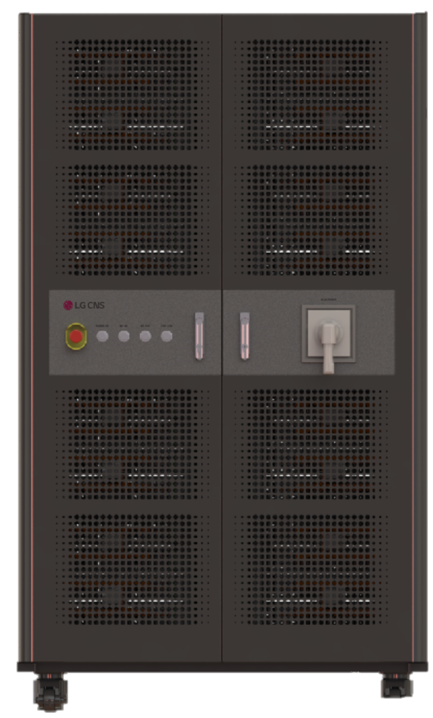
Factova 융합형 설비_Cycler
실시간 데이터 기반 배터리 시험 운영을 위한 통합 Cycler 관리 솔루션
왜 필요한가요?
어디에서 사용하나요?
채널별로 분산된 충방전 시험 데이터와 수기 작성된 레시피는 시험 데이터의 통합 관리와 활용을 어렵게 합니다. 그 결과, 셀 이상 징후를 조기에 발견하기 어려우며, 배터리 품질 및 안전 리스크가 커질 수 있습니다.
Factova 융합형 설비_Cycler는 AI 기반 셀 실험 및 분석에 특화된 차세대 통합 Cycler 솔루션입니다. 시험 운영 및 데이터 분석 시스템과 연동하여 정밀하고 일관된 테스트를 지원합니다.
대상 산업 :
xEV·ESS용 배터리의 성능·안전성 시험이 필요한 배터리 제조 산업
배터리 셀·모듈·팩의 충방전 시험과 품질 검증이 필요한 제조 산업
대상 고객 :
정밀한 충방전 시험과 배터리 성능 분석 체계가 필요한 기업
시험 데이터 기반 품질 관리를 강화하려는 기업
LG CNS이어야만 하는 이유
도입 효과
고속·고정밀 시험 성능
최소 1ms 단위의 Data 저장·Rising Time
최대 1200A·500만개 전류패턴을 지원하여 정밀한 배터리 시험 환경을 제공합니다.
유연한 설비 구성
All-in-one 또는 분리형 구성을 선택할 수 있으며, 챔버 연동을 통해 Cell/Pack 및 다양한 폼팩터 대응이 가능합니다.
Power Block 확장형 구성으로 50A부터 2000A까지 요구 사양에 맞춰 유연하게 제작· 납품할 수 있습니다.
검증된 기술/가격 경쟁력
시험 효율 향상
Pulse Mode(최대 48Ch)와 고속 데이터처리(1ms)로 시험시간 단축 및 처리 용량 확대, 활성화 공정 시간 절감
품질·안전성 강화
AI 기반 셀 이상 감지와 정밀 온도제어로 시험 신뢰성과 안전성을 높이고 위험 상황에 선제 대응
시험 재현성 확보
Active Temperature Controlling 등 차별화된 H/W로 일관된 시험환경을 유지, Cell 수명 최대 30% 향상
데이터 활용성 확대
Raw Data DB화를 통해 고객 맞춤 Format으로 데이터를 추출하여 신뢰성과 활용 범위를 확대
경쟁사 대비
가격
20% ↓
설비 크기
30% ↓
Pulse Mode 최대
48채널 지원
도입 Reference
Key Capabilities
시험
성능
Data 저장 해상도
100배 향상
Rising Time
10배 향상
AI 충방전 레시피 자동 생성·동적 BMS 제어
- 시험 조건 최적화와 신뢰성 있는 시험 운영 지원
채널·챔버 통합 모니터링
- 시험 현황을 실시간으로 확인하는 원격 관제 체계
셀 이상 감지·선제 알람
- 이상 징후를 조기에 식별하고 신속한 대응 지원
차별화된 H/W 기반 정밀 제어
- 일관된 시험 환경으로 재현성과 정밀도 확보
공정
효율
활성화 공정 시간
50% 단축
Cell 수명
30% 향상

